Slide 1
Александр Невский: патриот, гражданин, человек, святой.

Slide 2
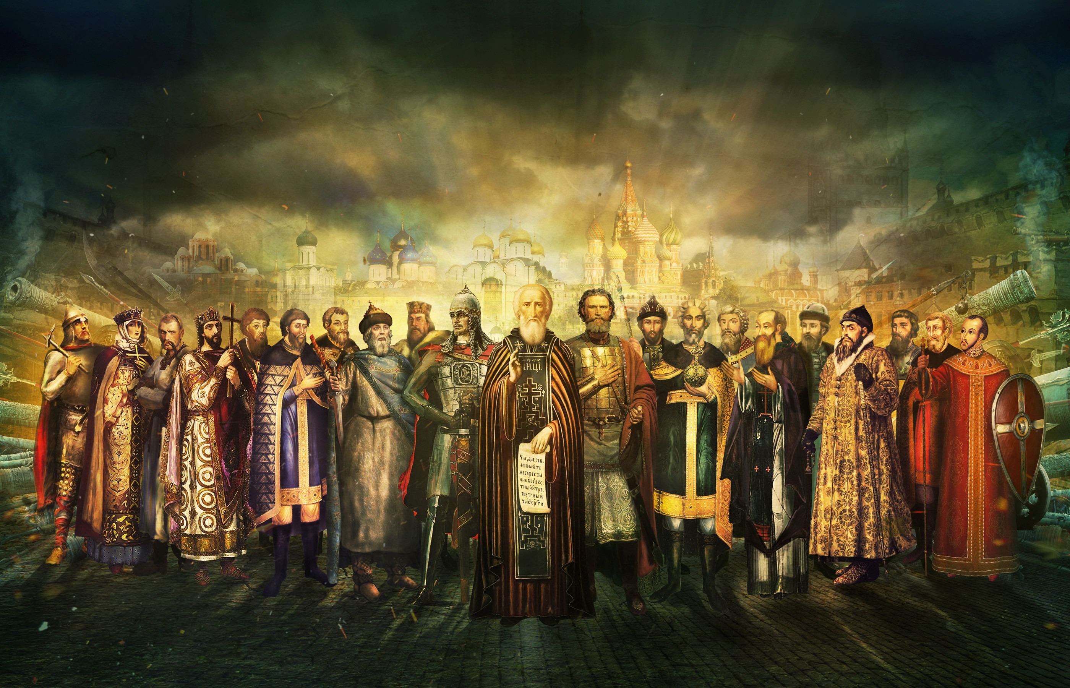
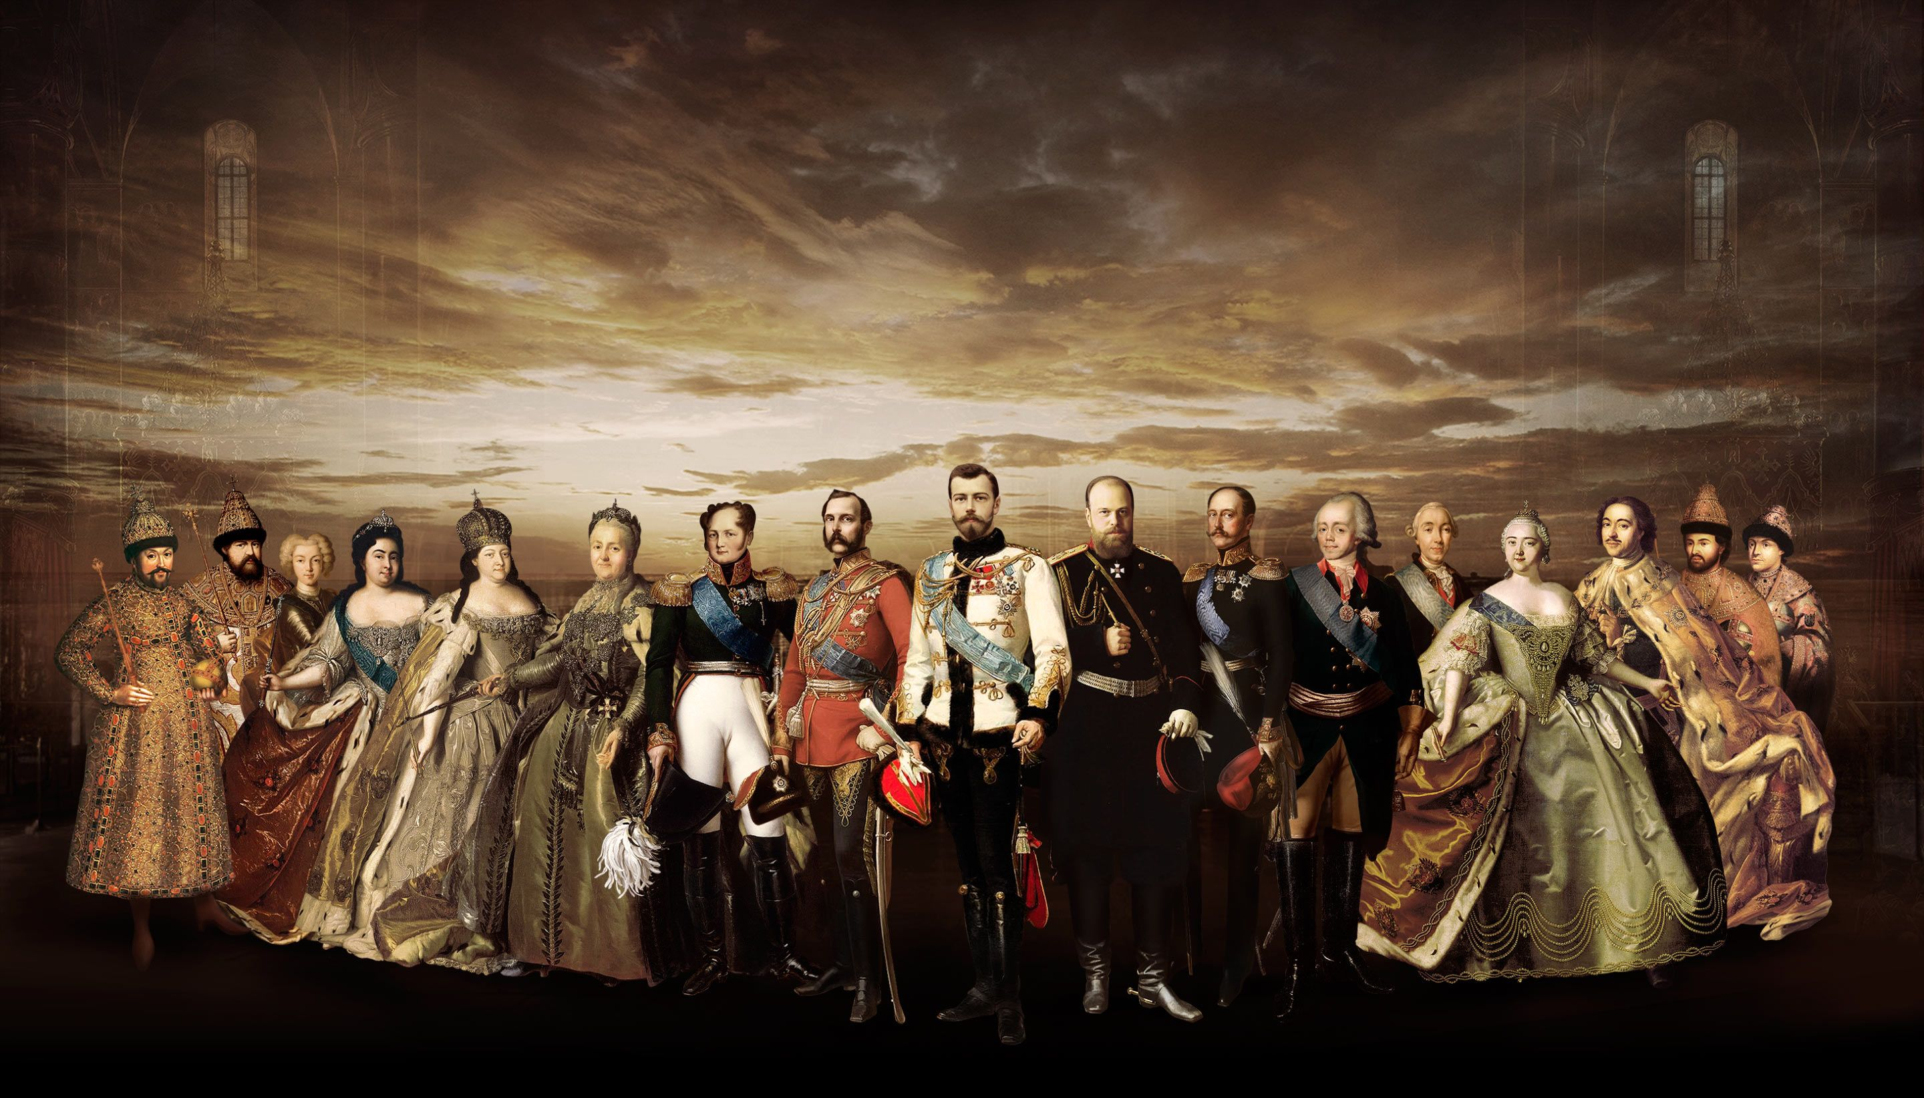
Без исторической памяти народа наше государство не смогло бы подлинно называться великим

Slide 3
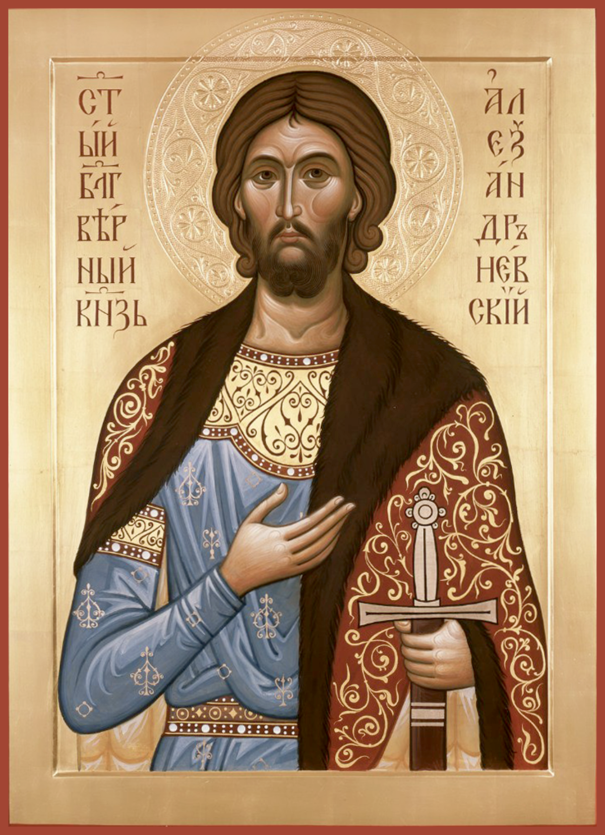
Святой – отделенный от мира и посвященный Господу.
Теперь мы называем святыми не всех христиан, но лучших из нас, тех, которые своей жизнью максимально раскрыли образ Божий в себе.

Slide 4
Образ благоверного князя Александра для нас может быть примером искренней преданности Господу не смотря на положение в обществе и трудности, встречающиеся на жизненном пути.

Slide 5
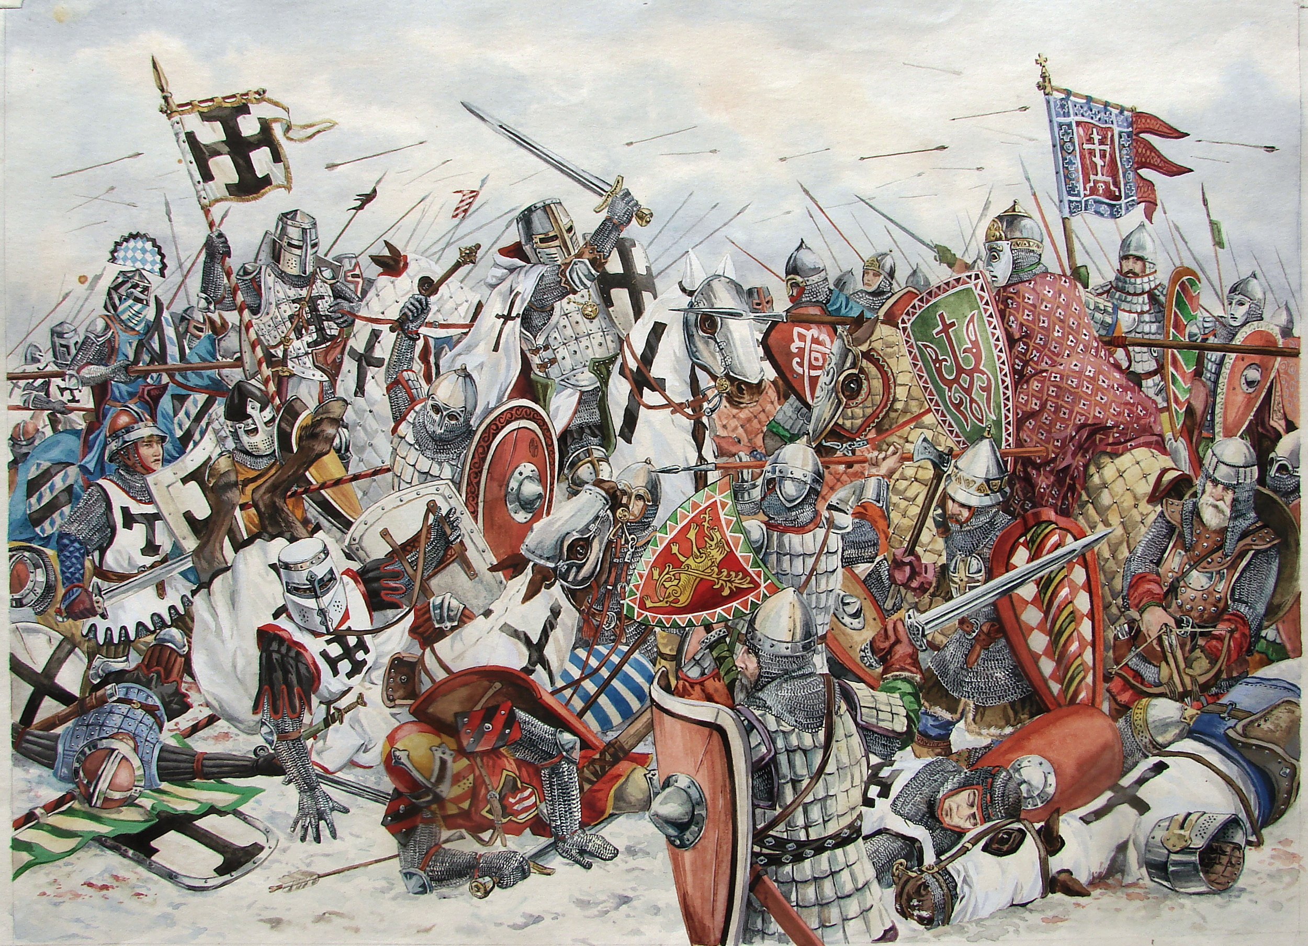
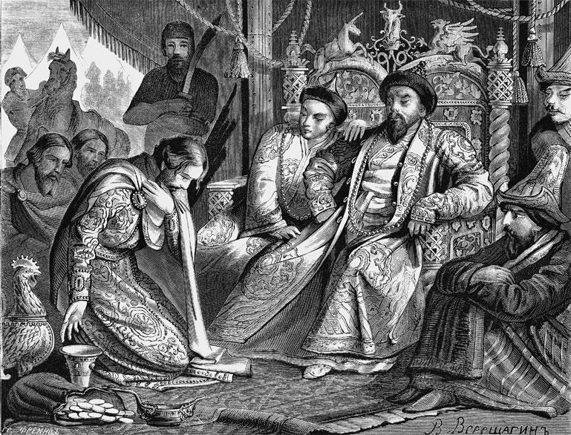
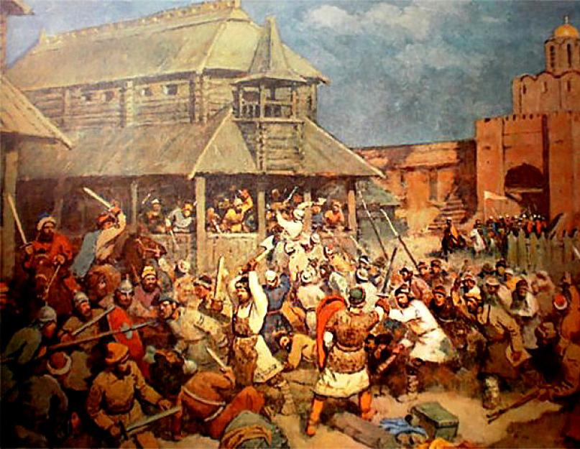

Slide 6
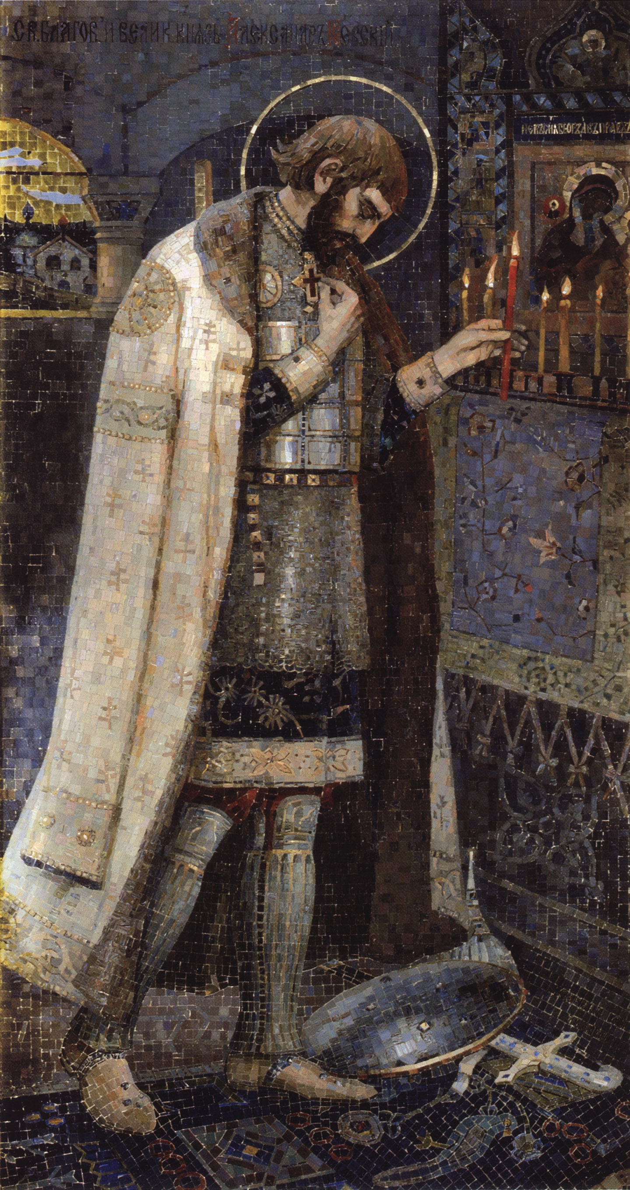
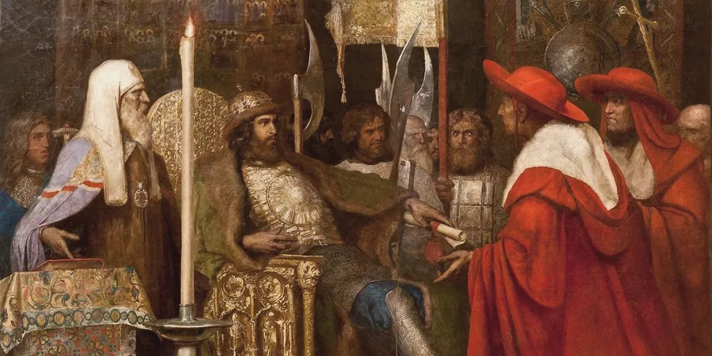
Не в силе Бог,
а в правде
От вас учения не принимаем

Slide 7
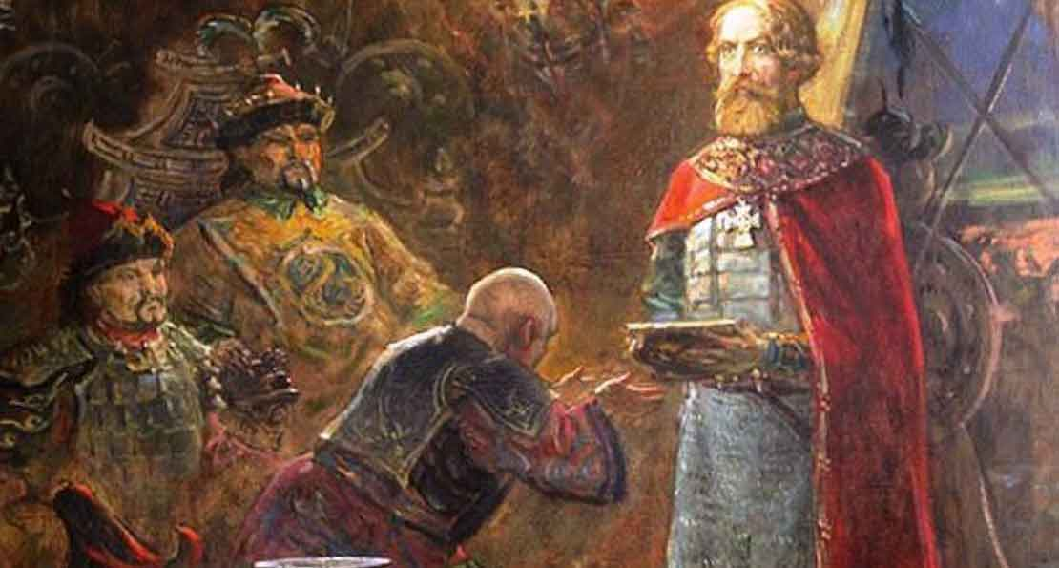
Александр Невский сетовал перед ханом за людей и уговаривал того не разорять земли, которые отказались выплачивать дань.

Slide 8
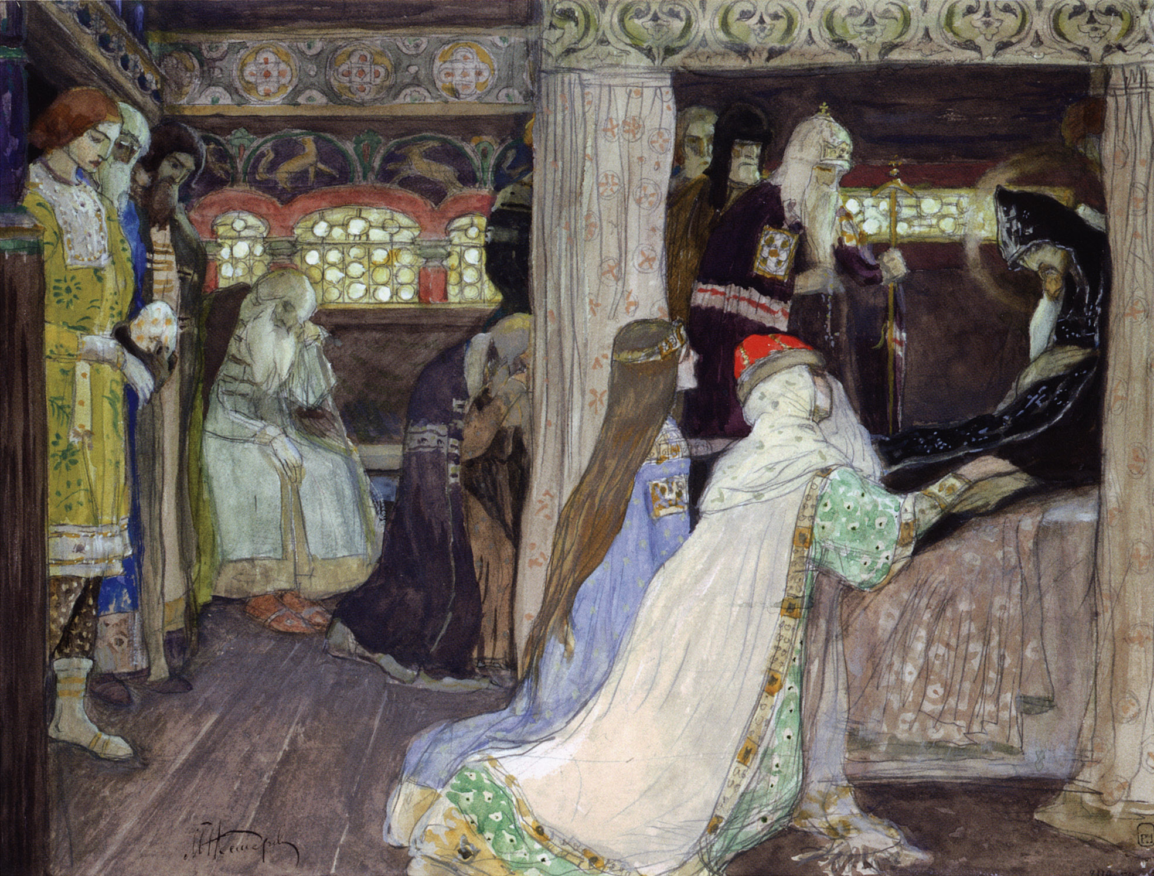
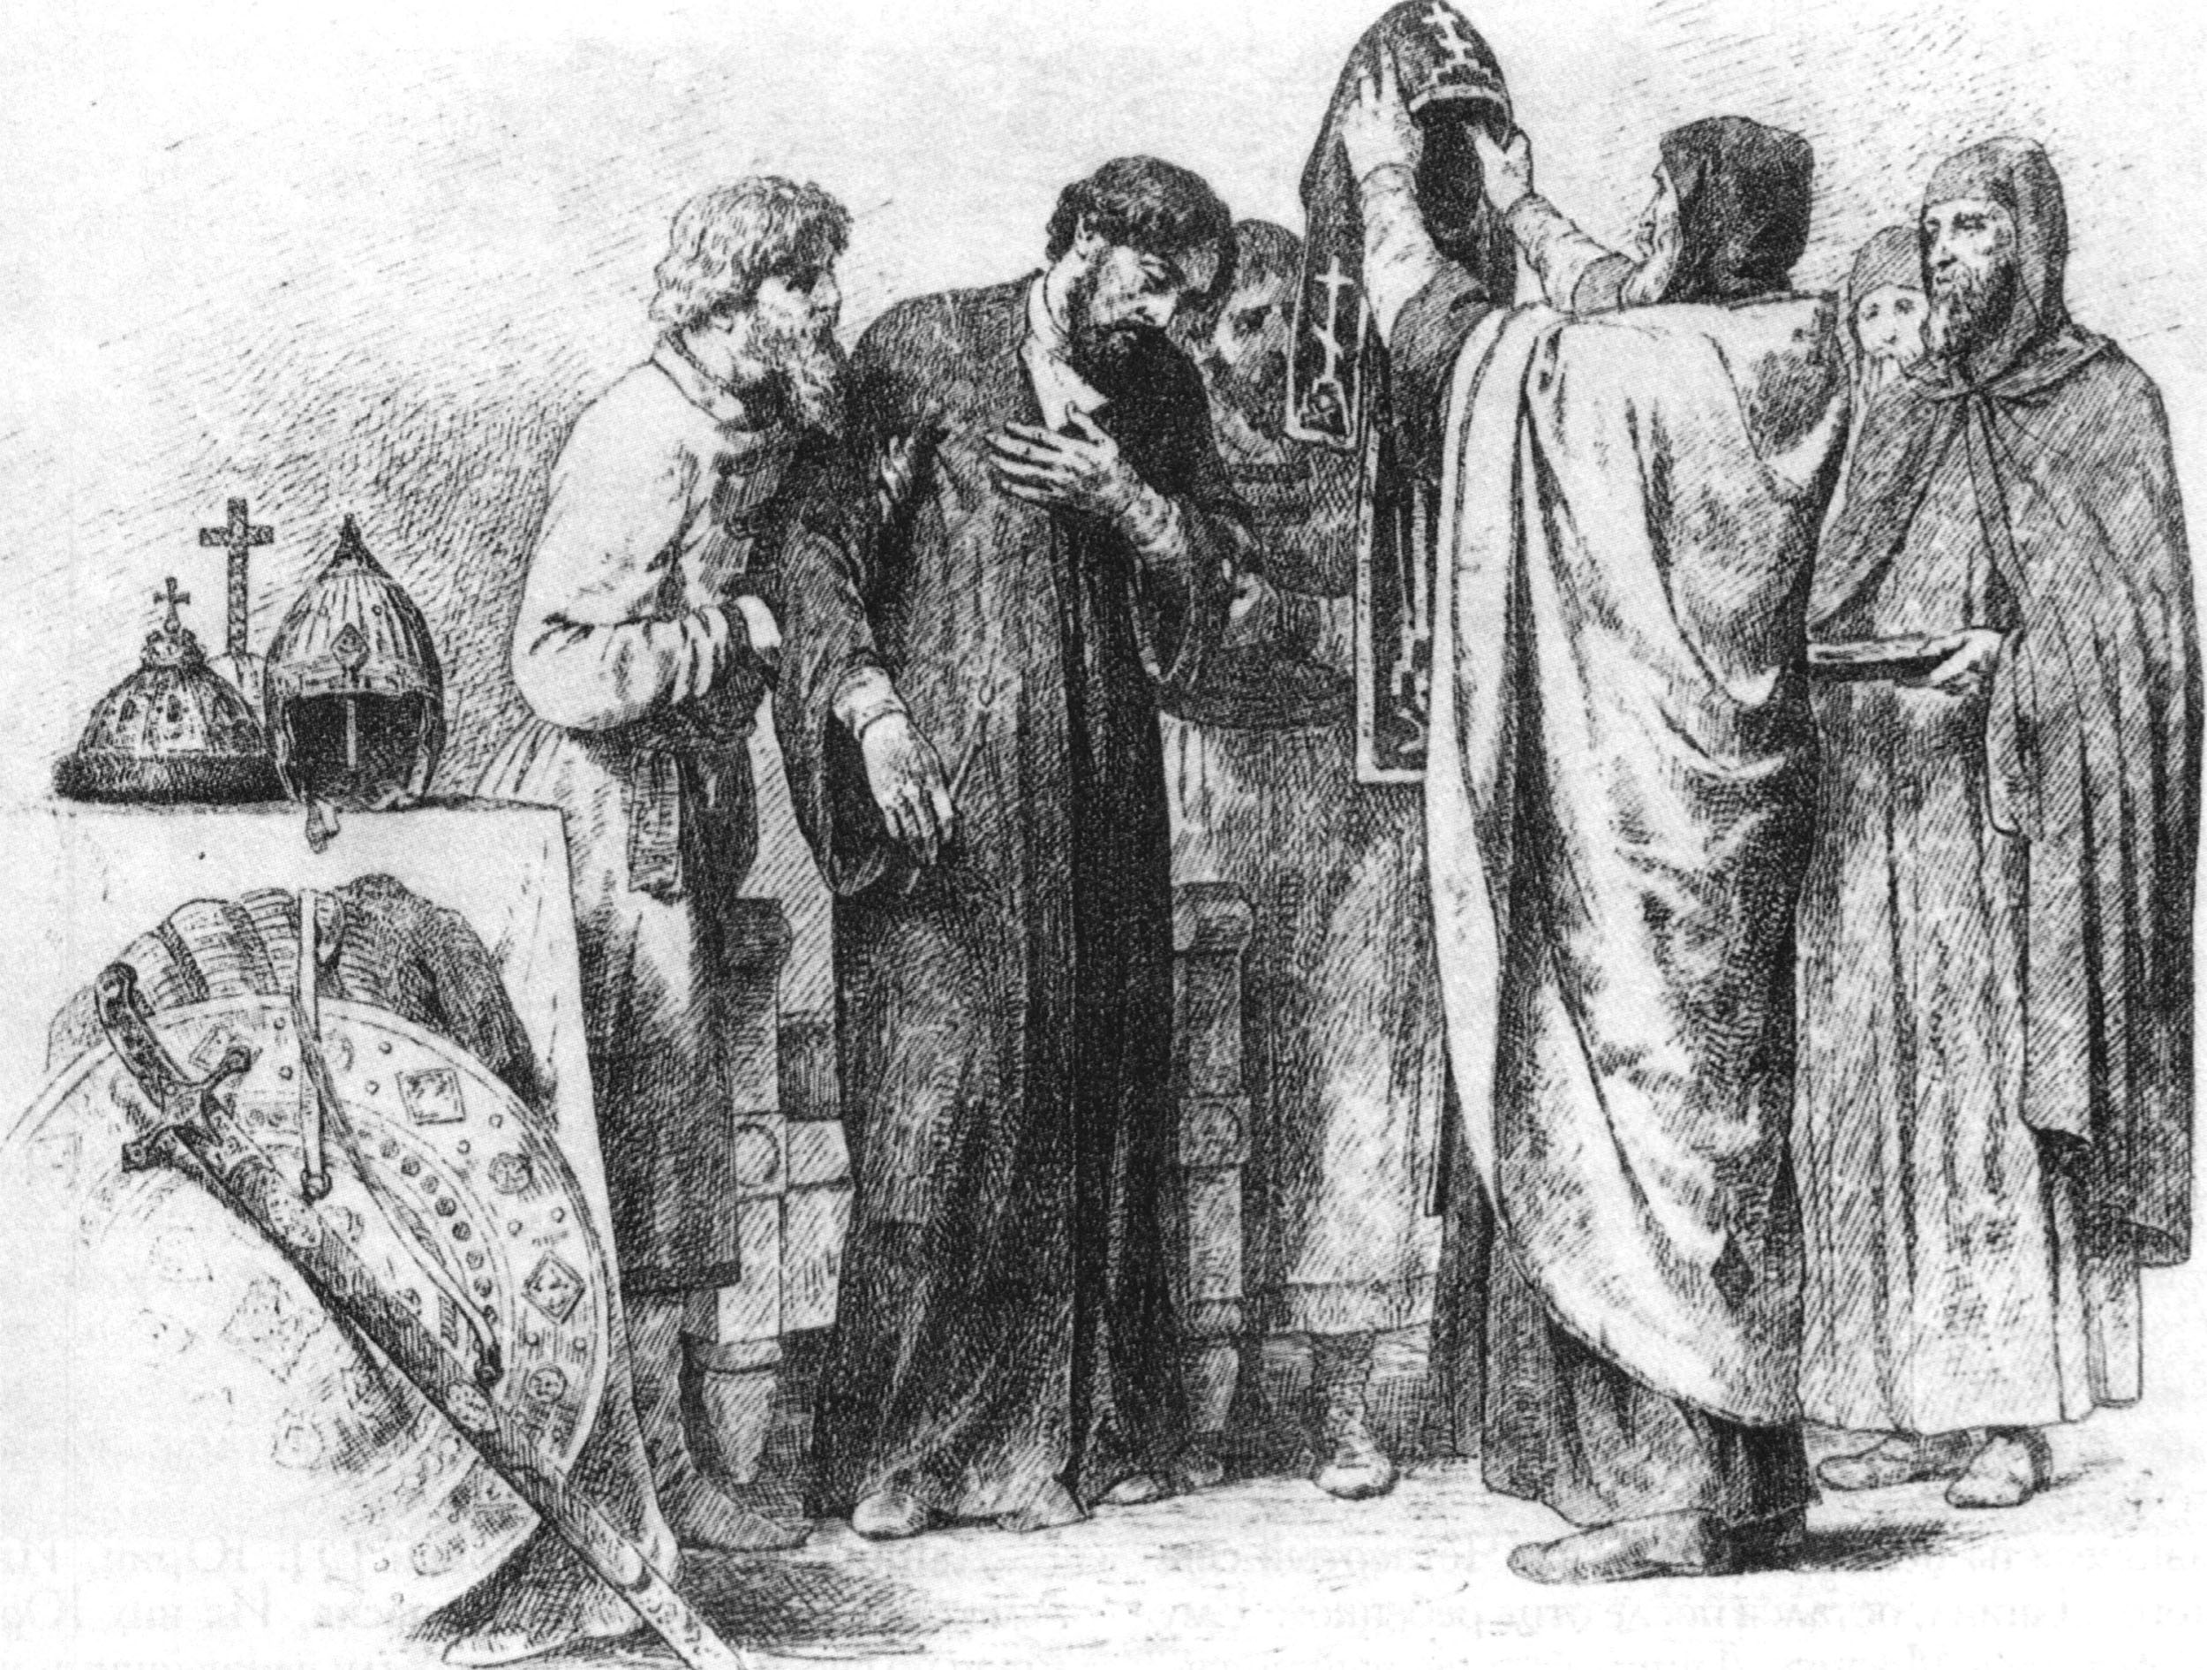
Задержавшись на год в Орде, благоверный князь Александр умирает по дороге, приняв перед смертью монашеский постриг

Slide 9
«Жены, повинуйтесь своим мужьям, как Господу, потому что муж есть глава жены, как и Христос глава Церкви, и Он же Спаситель тела…. Мужья, любите своих жен, как и Христос возлюбил Церковь и предал Себя за нее» (Ефес 5. 22, 25).

Slide 10
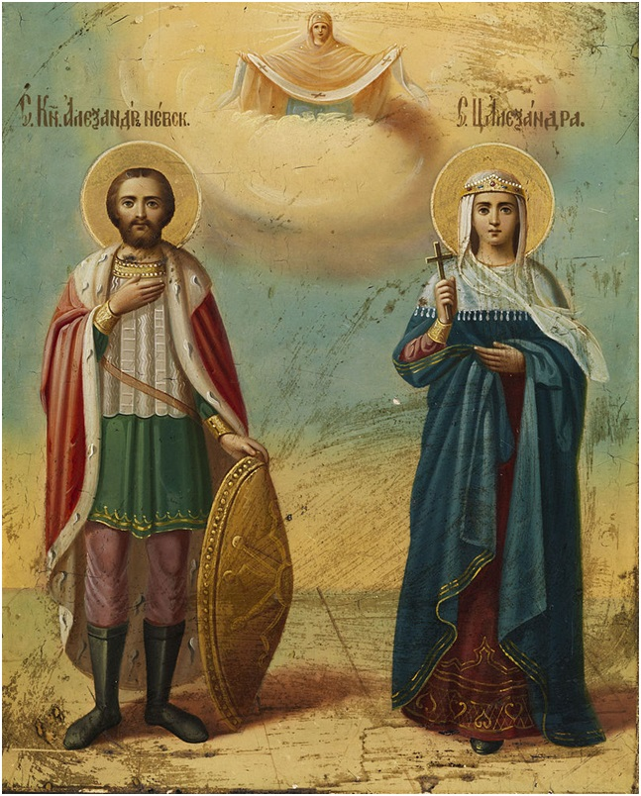
Брак Александра Невского и Александры Брячеславовоны служил для современников примером любви и взаимоуважения супругов

Slide 11
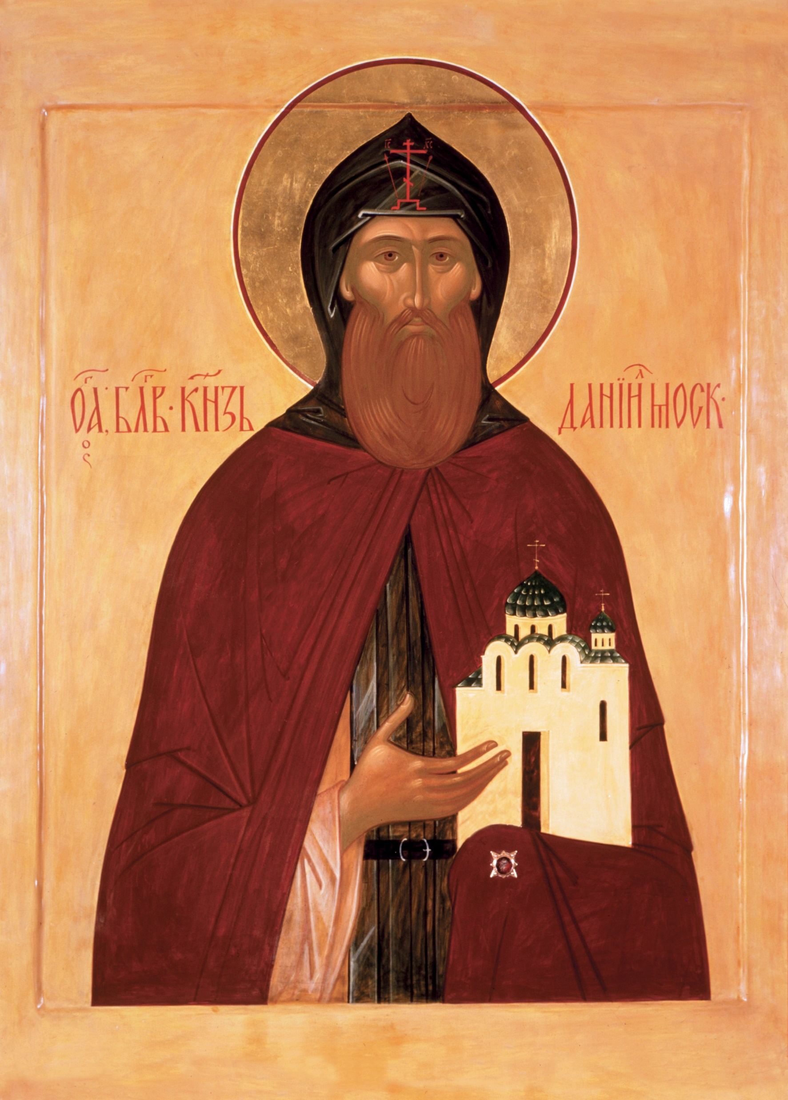
Даниил Александрович (1261-1303)
младший сын Александра Невского,
первый удельный князь Московский
родоначальник московской линии Рюриковичей: московских князей и царей

Slide 12
Стойкость и решительность в принятии жизненно важных решений.
Несгибаемая вера в Господа Иисуса.
Преданность своему отечеству и своей семье.

Slide 13
Спасибо за внимание!

